Slide 1

Trường mầm non Lê Lợi
Chủ đề: Thực vật
Lĩnh vực phát triển: Ngôn ngữ
Bài Thơ: Bắp cải xanh
Độ tuổi: 24 – 36 tháng tuổi
Giáo viên: Phan Thị Chi

Slide 2
MỤC ĐÍCH – YÊU CẦU
Rèn trẻ đọc to, rõ theo cô cả bài thơ. Rèn khả năng chú ý, ghi nhớ có chủ định.
Trẻ biết độc thơ với sự giúp đỡ của cô giáo
Qua bài thơ giáo dục trẻ biết yêu quý và chăm sóc các loại rau. Trẻ hứng thú tham gia mọi hoạt động

Slide 3
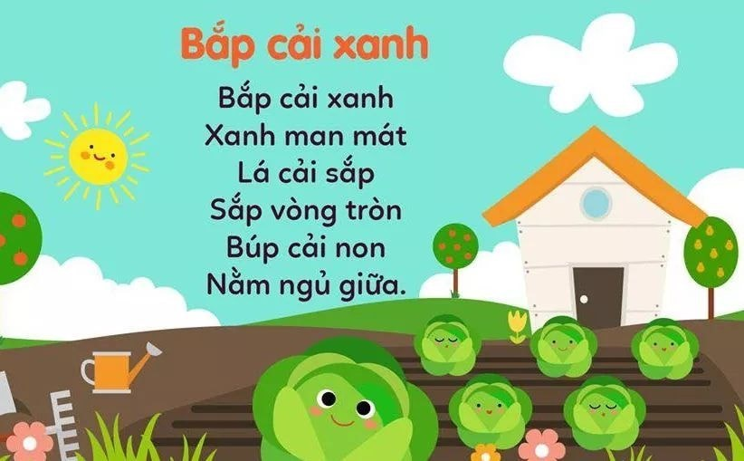
Giới thiệu bài thơ
Bài thơ:
Bắp cải xanh
Tác giả: Phạm Hổ

Slide 4
Giáo viên giảng nội dung bài thơ:
Bài thơ nói lên màu sắc của cây bắp cải, màu xanh nhẹ nhàng man mát, còn hình dáng bên ngoài của cây bắp cải có lá sắp lại thành vòng tròn, bên trong cây bắp cải, búp cải non thì năm bên trong cuộn tròn giống như nằm ngủ.

Slide 5
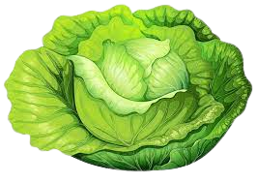
Trẻ cùng cô đọc lại bài thơ
Bắp cải xanh, xanh man mát

Slide 6
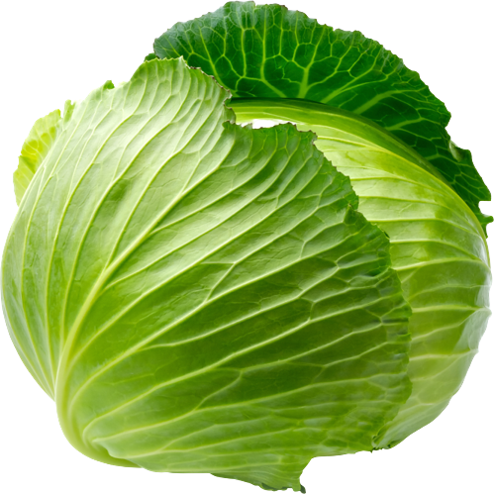
Lá cải sắp, sắp vòng tròn

Slide 7
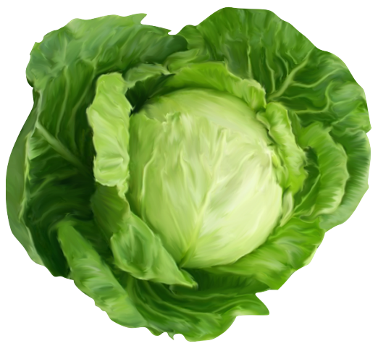
Búp cải non, nằm ngủ giữa

Slide 8
Đàm thoại
- Các con vừa nghe bài thơ gì?Trong bài thơ cây bắp cải có màu gì?
- Lá cải sắp như thế nào?
- Búp cải non nằm ở đâu?
Giáo dục: Trong cây rau bắp cải và các loại rau đều chứa rất nhiều vitamin,ăn vào giúp cơ thể khỏe mạnh hơn, lớn nhanh hơn.
Vì vậy chúng mình nhớ phải thường xuyên ăn rau nhé!

